Slide 1
ОСОБЕННОСТИ РАБОТЫ МЕДИЦИНСКОЙ СЕСТРЫ-АНЕСТЕЗИСТА В АКУШЕРСКОЙ ПРАКТИКЕ
Петрова К.А.
Перинатальный центр
ФГБОУ ВПО
СПб ГПМУ

Slide 2
АКУШЕРСКАЯ АНЕСТЕЗИОЛОГИЯ И РЕАНИМАТОЛОГИЯ
2 пациента:
Женщина
Плод

Slide 3
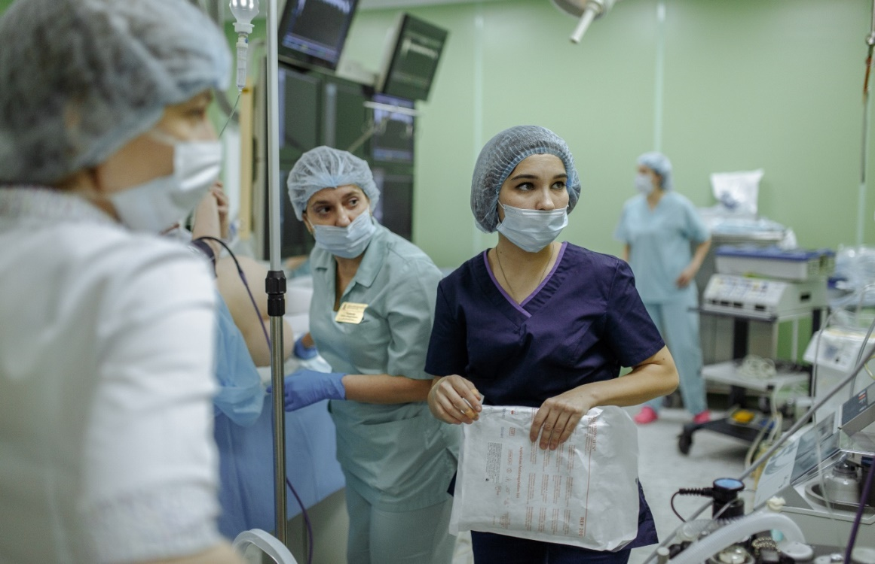
Акушерская и экстрагенитальная патология требует на любом этапе интенсивного наблюдения и терапии, оказания квалифицированной анестезиологической помощи.

Slide 4
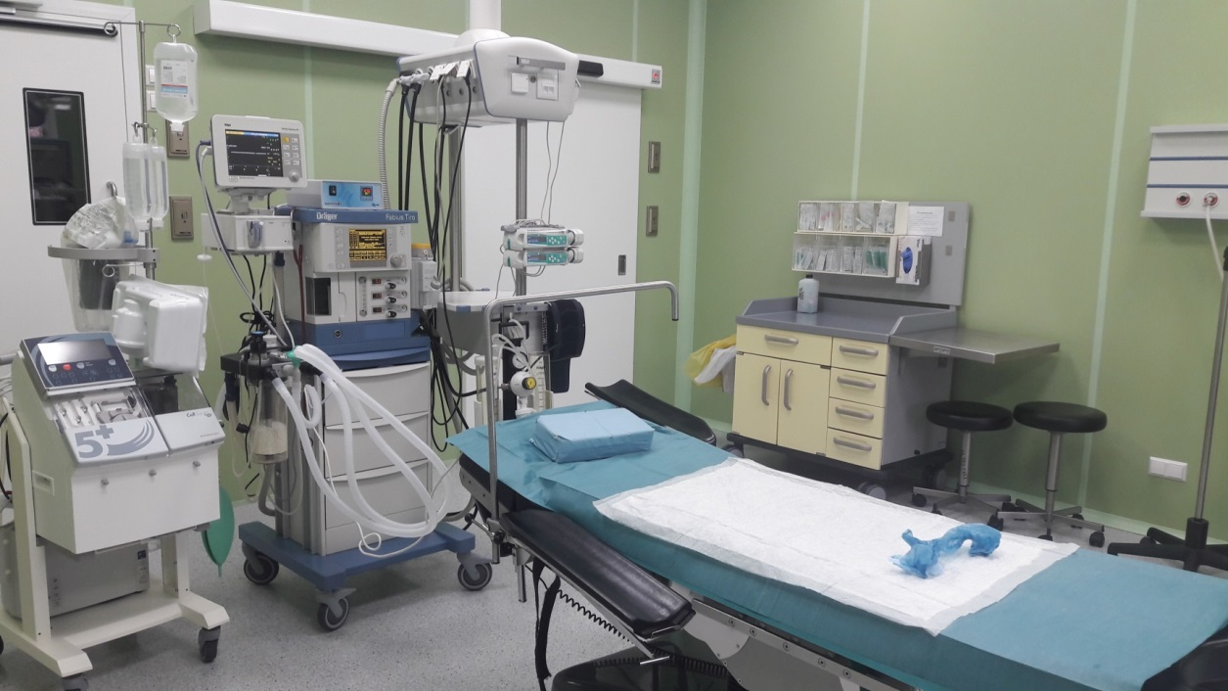
Опытный медицинский персонал:
медицинская сестра - анестезист
Современное техническое оборудование

Slide 5
АНЕСТЕЗИСТКА ДОЛЖНА ОБЛАДАТЬ:
Быстрой реакцией
Внимательностью
Коммуникабельностью
Знать и понимать о возможных исходах и последствиях

Slide 6
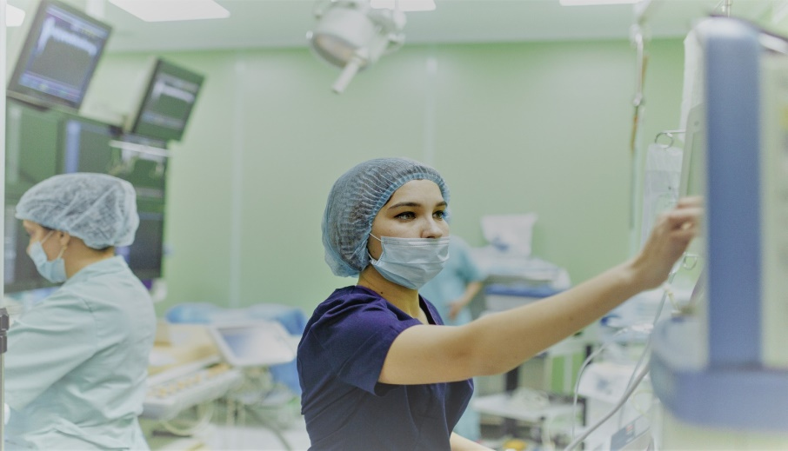
АНЕСТЕЗИСТКА ДОЛЖНА:
Соблюдать правила асептики и антисептики
Наблюдать за витальными функциями (ЧСС, ЧД, АД, SpO2……)
Уметь оказать помощь в любой части стационара
Знать клиническую фармакологию

Slide 7
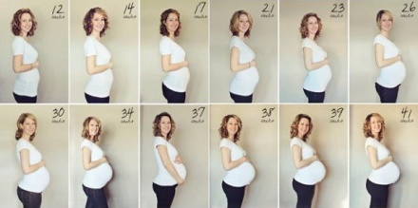
АФО беременной
↑ объема плазмы на 45%
физиологическая анемия и тромбоцитопения
Застой крови в капиллярах отек слизистых верхних дыхательных путей
трудная интубация
Высокое стояние диафрагмы
снижение общего объема легких

Slide 8
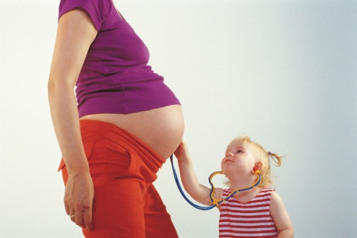
АФО беременной
Повышенная потребность организма беременной женщины в кислороде ↑ ЧДД
Гиперкоагуляция.

Slide 9
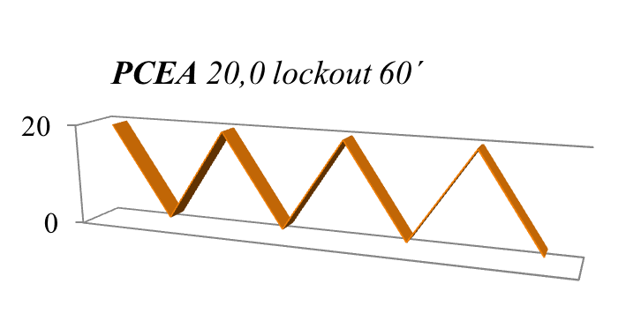
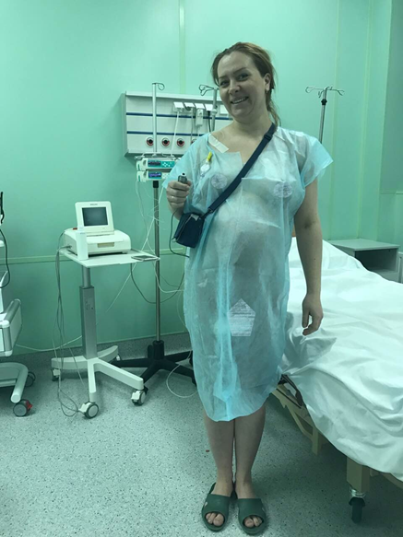
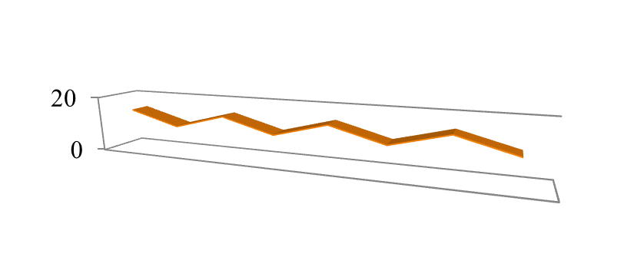
Эпидуральная анальгезия
Хирокаин 0,75 %

Slide 10
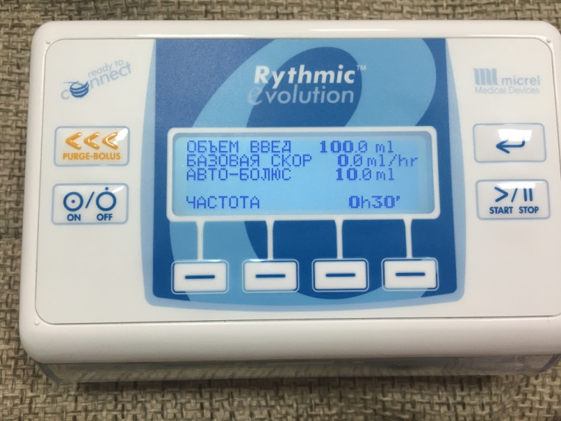
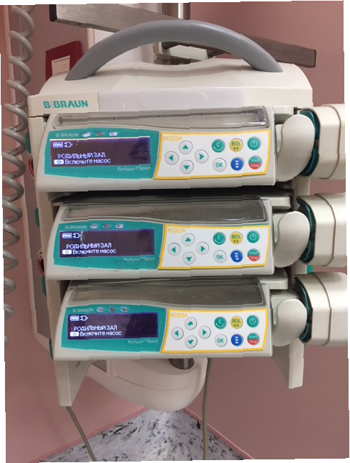
Эпидуральная анальгезия

Slide 11
Кесарево сечение
Большая часть операций кесарево сечение проходит под регионарной анестезией.
Эпидуральная анестезия
Спинальная анестезия
Спино-эпидуральная
анестезия

Slide 12
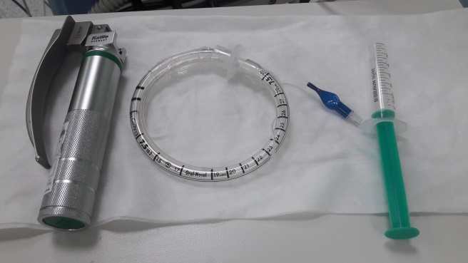
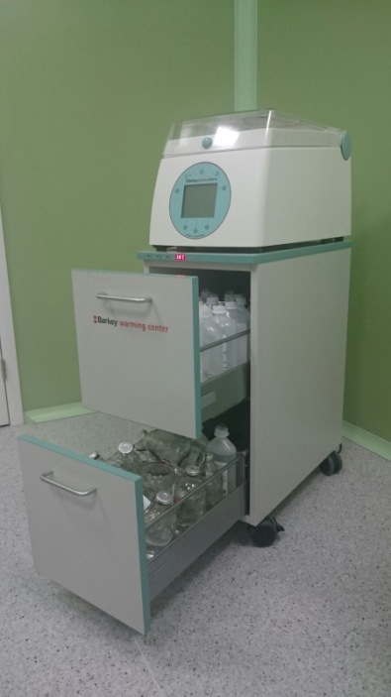
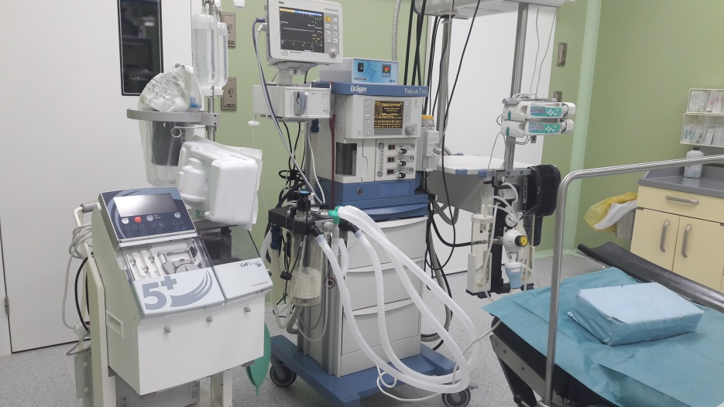
ОБЯЗАННОСТИ АНЕСТЕЗИСТКИ
Подготовка операционной
Наличие теплых растворов
Подогрев операционного стола
Обеспечить сосудистый доступ
Соблюдением асептики и антисептики
Мониторинг за витальными функциями

Slide 13
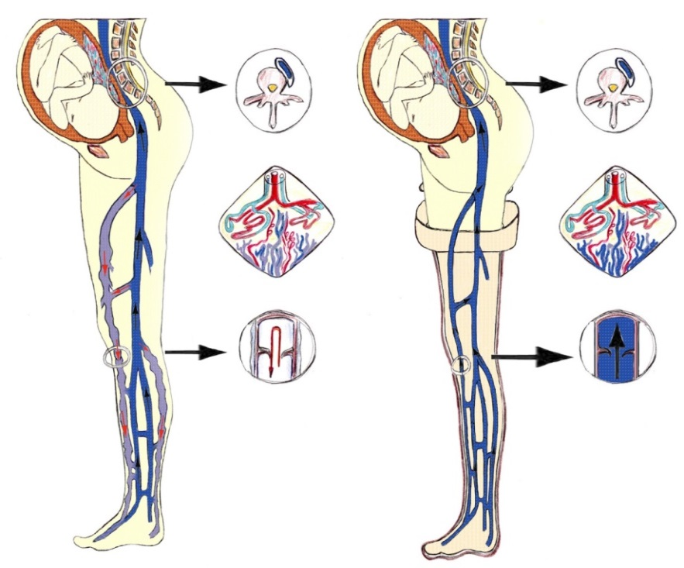
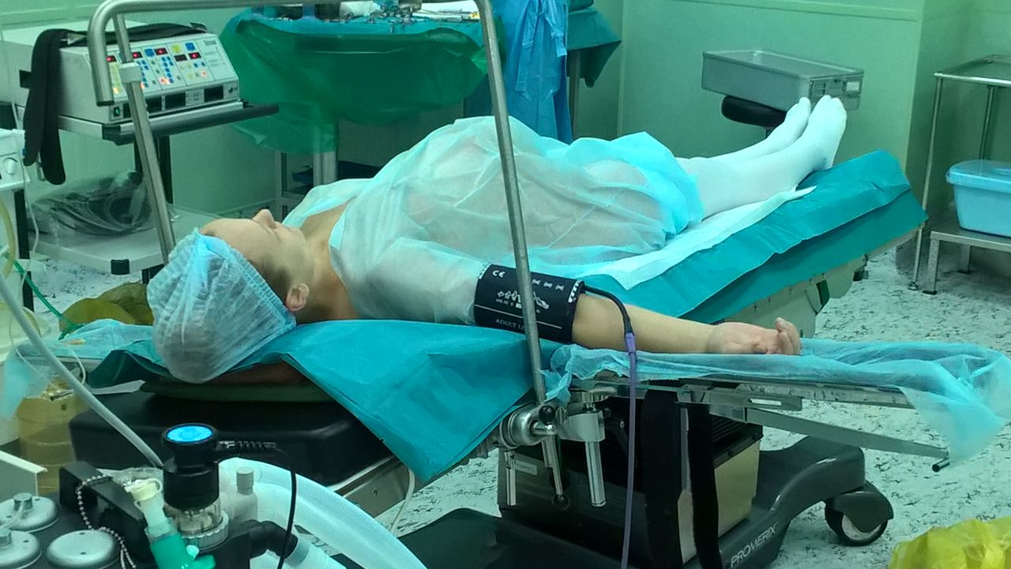
Аортокавальная компрессия
Сдавление нижней полой вены беременной маткой сопровождается снижением венозного возврата.
Клинически:
Потеря сознания
Брадикардия
Гипотония
Судороги

Slide 14
Первая помощь при АОКК
Развернуть операционный стол на 30 градусов
Сместить матку влево
Повернуть женщину на левый бок
При экстренной ситуации, реанимационные мероприятия проводят на боку.

Slide 15
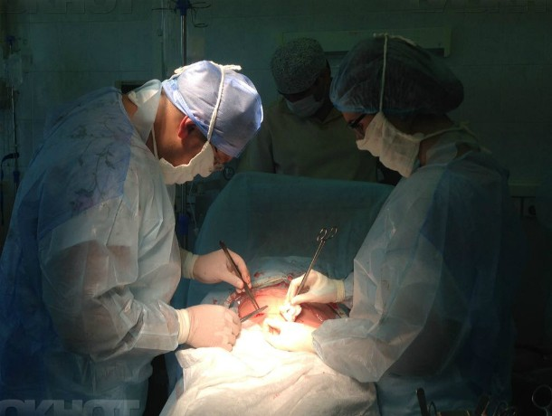
В некоторых клиниках кесарево сечение проводят в положение стол 30°

Slide 16
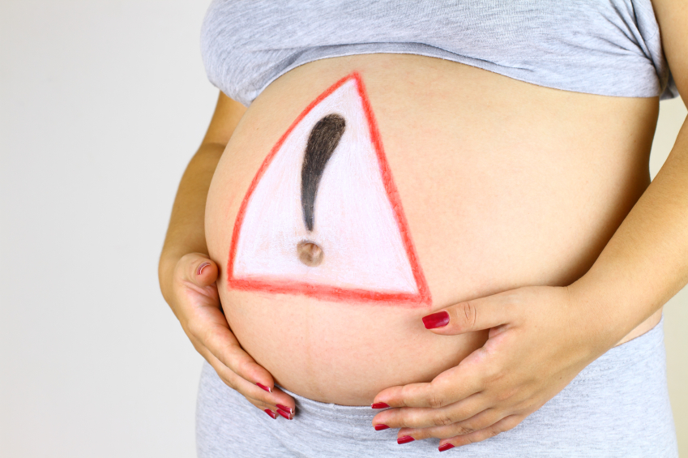
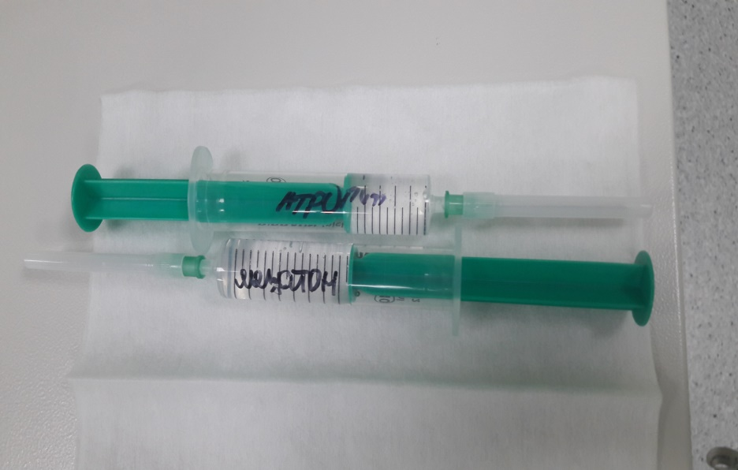
ГИПОТОНИЯ
Инфузия кристаллоидов
Смещение матки влево
Вазопрессоры
Атропин
БРАДИКАРДИЯ

Slide 17
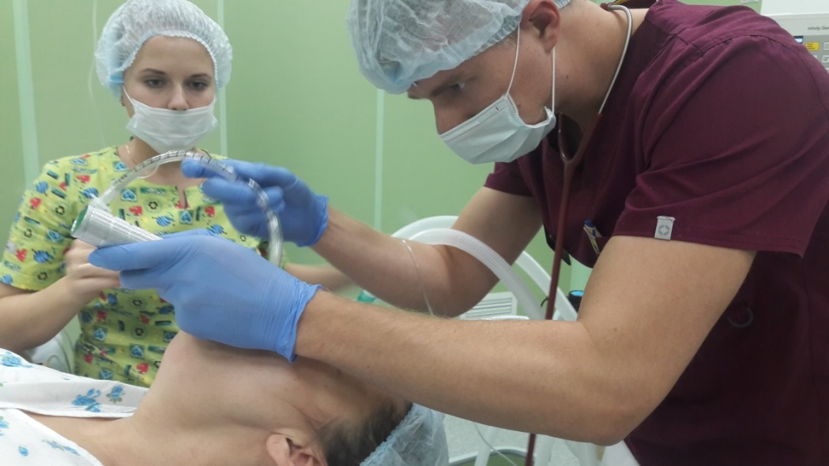
Интубация трахеи
В акушерской практике трудная интубация в 7 раз чаще, чем в общехирургической практике.

Slide 18
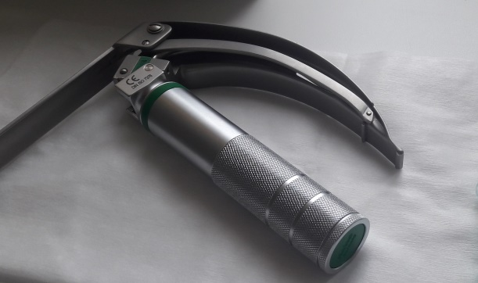
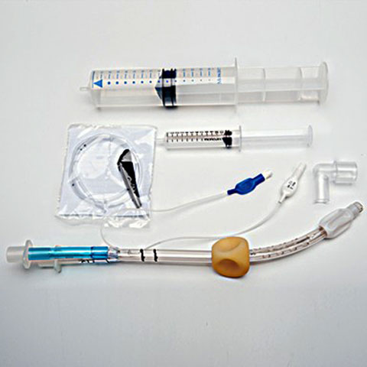
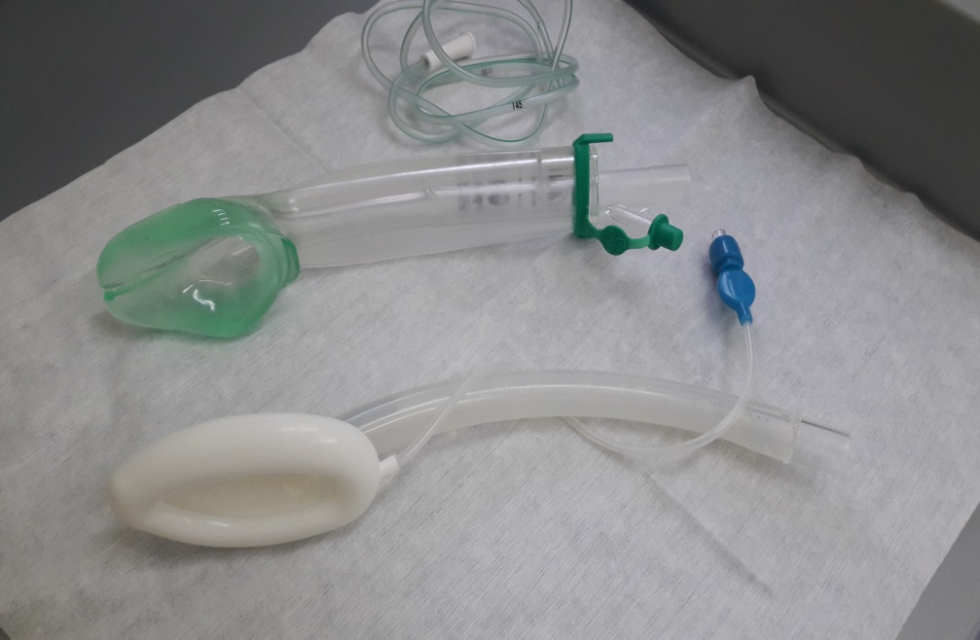
ИНТУБАЦИЯ ТРАХЕИ
В операционной должно быть :
Клинки для трудной интубации
Ларингеальная трубка (комбитьюб)
Надгортанные устройства
Интубационные трубки различных размеров

Slide 19
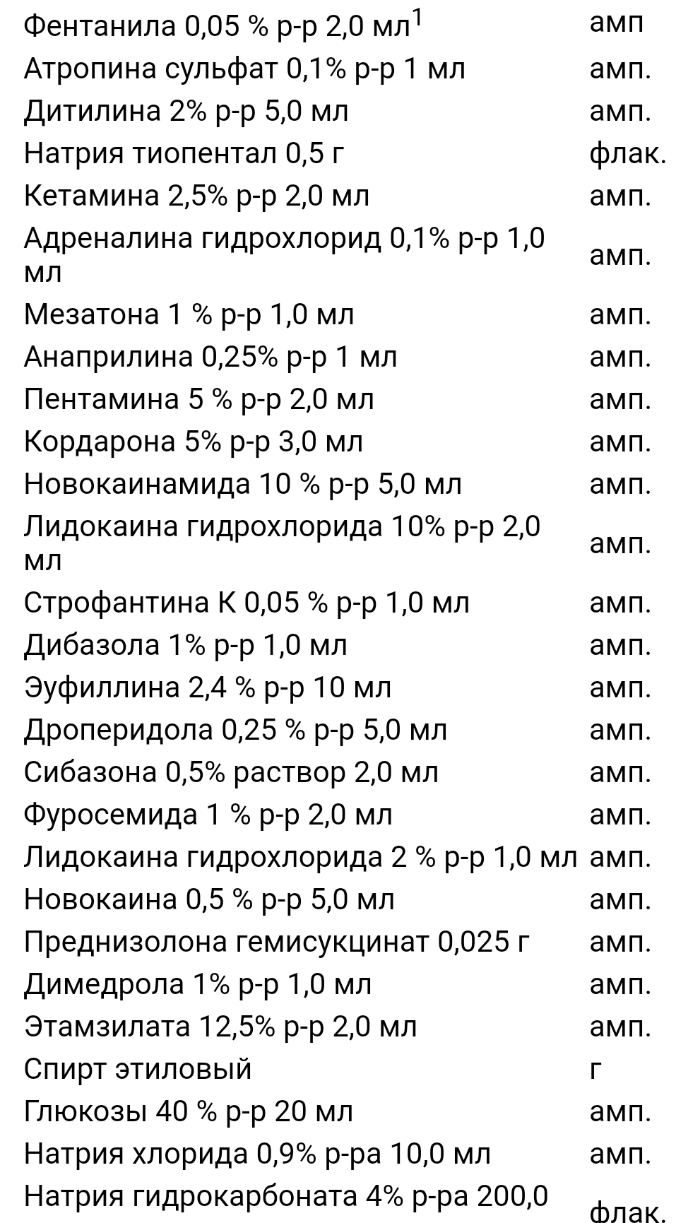
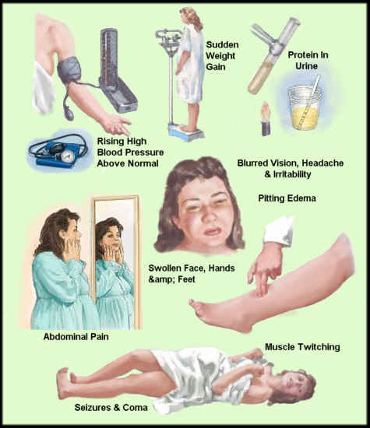
Укладка экстренной помощи
MgSO4 25%
Приказ № 169н от 05.03.2011

Slide 20
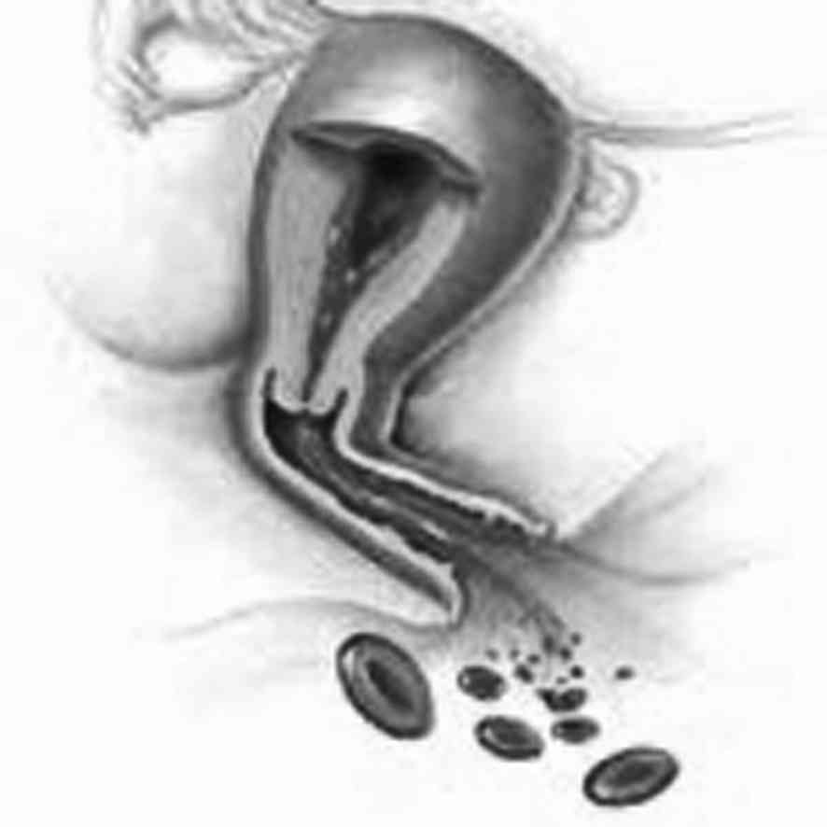
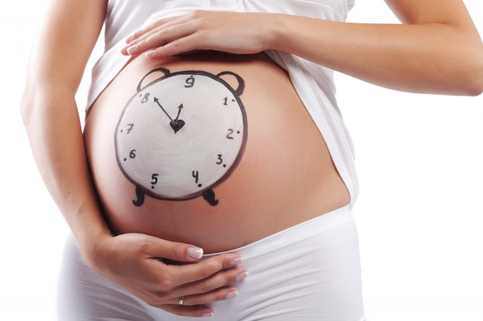
КРОВОТЕЧЕНИЕ АКУШЕРСТВЕ
Особенность :
Массивность
Непредсказуемость
Кровотечение жизнеугрожающее состояние не только для женщины, но и для плода

Slide 21
Протокол действия при кровотечении

Slide 22
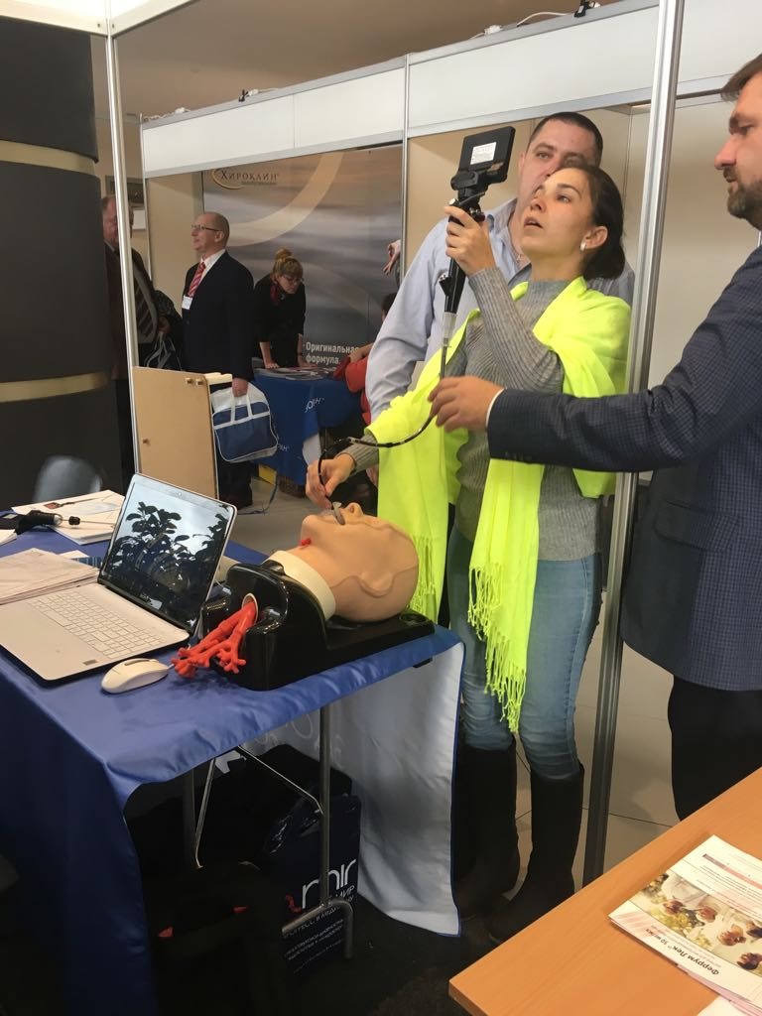
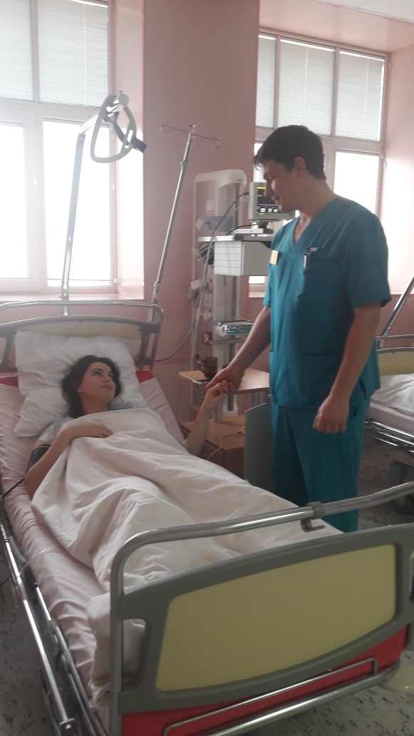
АНЕСТЕЗИСТКА=СПЕЦИАЛИСТ=ПСИХОЛОГ
Обучение
Общение
Обмен опытом

Slide 23
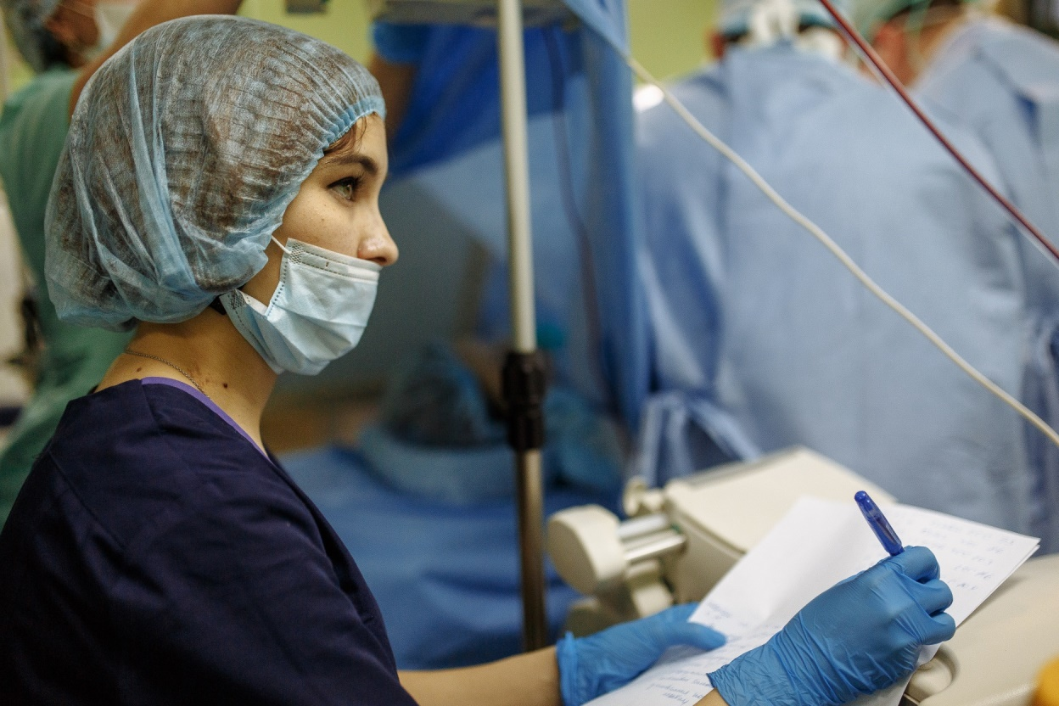
Благодарю за внимание!
petr-kris-alex@mail.ru

